Slide 1
互联新校园，携手众教育
敏捷校园网络解决方案

Slide 2



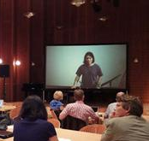


传统教育模式正在发生变革
有限的教育资源
固定上课地点
教学以“讲”为主
优质教育资源共享
随时随地学习
个性化学习
基于云和移动化教学
远程教学
翻转课堂
MOOC
……
任何时间
任何地点
任何方式
自主学习
……
教职工:
管理->服务
传递->指导
学生:
吸收->自主控制
……

Slide 3




校园网络面临新的挑战
更高速的带宽
更全面的无线覆盖
更精细化的管理
更简单的运维
100G
Right, experience
10000人同时在线，网络带宽要求超100G
视频30%并发、10M/用户
科研15%并发、20M/用户
其他50%并发、10M/用户
13000师生，40000+BYOD设备随时随地接入校园网络
宿舍、操场、图书馆、教室全场景无线覆盖
17000师生基于物理位置控制网络权限
1800+IT账号变更，20+不同院系数据库互访控制
快速部署，简化运维，释放人员聚焦更好的服务提供
网络质量实时监控
有线无线网络统一管理

Slide 4




华为敏捷校园网络解决方案
极速畅游的校园
无处不在的学习
精细管理的校园
极简运维的网络
端到端超宽带，支持5年业务演进
全网基于应用优化业务体验
无线接入性能领先业界30%+
全场景无线覆盖，便捷接入
办公区、图书馆
操场
学生宿舍
大型阶梯教室
…
智能感知师生接入场景，精细分配网络资源，实现体验随身
基于用户行为的安全管控，保障校园安全
有线无线深度融合，简化运维管理
“0”等待感知校园业务质量，高精准定位网络问题

Slide 5



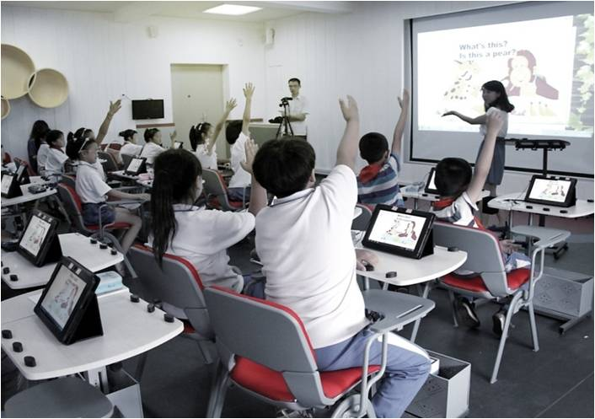









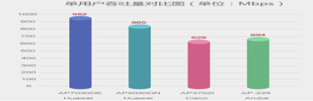
极速畅游：端到端超宽带校园
1
极速：10G/40G/100G端到端方案，支持5年业务演进
2
Agile Controller
2
100GE核心
100G单板
CSS2
2
畅游：全网基于应用优化业务体验
1
10GE/40GE汇聚
10GE/GE接入
2
应用识别能力
3
802.11ac AP
极速：无线接入性能领先业界平均水平30%+
3
互动课堂
在线学习
视频在线课堂
创新学习模式呼唤高带宽、弹性扩展的网络

Slide 6

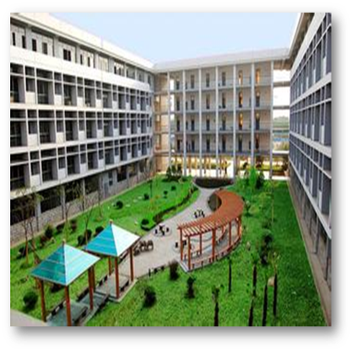



无处不在：全场景无线覆盖
学生公寓
房间多，布局复杂
大型阶梯教室
人员集中，高并发
操场
用户分散、覆盖面积广
办公区、图书馆
多类型设备接入
敏捷分布式Wi-Fi，轻松应对
体验无忧：单房间独享1.167Gbps带宽
易管理：管理节点减少95%
室外AP覆盖，恶劣环境无忧
工业级AP，从赤道到南极全球适用
安装节省50%以上人力成本
高密部署，数千人同时在线
独家内置小角度天线，降干扰
专业网规工具、接入人数提升25%
室内放装，覆盖无死角
  AP多用户性能2~3倍业界水平

Slide 7
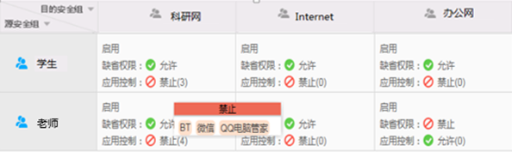

精细管理：智能感知，精细分配网络资源
智能感知师生接入场景，提升业务体验
基于业务的策略配置，效率提升30%
校园网智能感知用户角色、接入方式、业务类型等并按需进行资源分配。
业务语言自动转换为网络语言，一键式部署
学生
WhoseHow
手机3G接入
老师
Pad Wi-Fi接入
访客
PC 有线接入
…
…
who
智能感知
when
上课时间
Agile Controller
命令行
图书馆
where
休息时间
src-group 1 dst-group 10.3.1.0/24 permit
src-group 3 dst-group 10.3.2.0/24 deny
src-group 1 dst-group 2 deny
src-group 1 dst-group 3 deny
宿舍
what
…
…
微信
APP
视频
P2P
…
敏捷校园

Slide 8




精细管理：随时随地接入，体验随身
老师校内科研
学生上网娱乐
How：PC有线接入
权限：科研网，办公网
体验：高优先级
带宽：4M
敏捷校园
How：Pad/手机，无线上网
权限：Internet，P2P
体验：中优先级
带宽：2M
10:00 a.m
1:00 p.m
WAN
老师在家备课
Internet
学生在线学习
How：Laptop、SSL VPN
权限：教学资源库
体验：中优先级
带宽：2M
How：Pad/手机，无线上网
权限：学习管理系统
体验：高优先级
带宽：4M
8:00 p.m
4:00 p.m

Slide 9










精细管理：基于用户行为的安全管控，保障校园安全
行为识别，业界No.1
全面的安全管控
Games
安全设备
NG FW
URL
IPS
AV
ALL
P2P
GAME
Half-life
Freenet
Games
Huawei
6000
教师
450
✔
✔
✔
422
Internet
5000
✘
✘
✘
学生
敏捷交换机
CheckPoint
321
Agile Controller
183
1181
学生
Cisco
75
✔
✔
✘
学生：黄赌毒等非法恶意站点URL过滤，净化上网环境
62
学生： P2P类应用滥用互联网出口带宽，进行流控限制
Fortinet
3133
✘
✔
教师：高危应用，开启IPS防护，保护内网用户安全
214
✘
148
All：精确NAT溯源，用户上网行为审计，震慑非法言论
安全设备与敏捷交换机联动，实现基于用户行为的深度感知与防护，确保网络安全可控
Notes:
DPI、ips、url
需要规范校园用户上网行为，网络可管理可监控可溯源。
全面深度应用识别，用户上网行为溯源；
立体化安全管控；
需要加强无边界网络接入的安全防范。
丰富的图形化报表，为网络运营提供详细的数据依据？

Slide 10
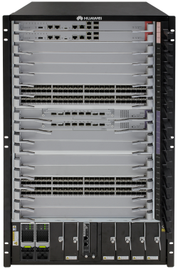


极简运维：有线无线深度融合
核心/汇聚 交换机
虚拟主控
有线业务
主控1
主控2
无线业务
主控3
主控4
接入交换机
虚拟板卡
T-bit
随板AC
1
2
M
虚拟端口
APs
1
2
N
有线、无线业务融合，统一管理
一台“设备”管理一张校园网，简化运维
基于业界首款随板AC的交换机，实现
有线网络（原有）
+
无线网络（扩容）
传统校园
15 天
250 台设备,
>100条命令行/设备
=
一张网络
敏捷校园
30 分钟
1 台设备,
10 个模板

Slide 11

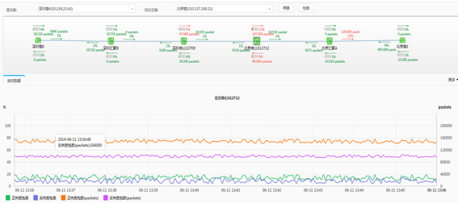


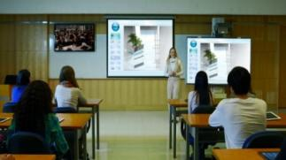
极简运维：“0”等待感知业务质量
“0”等待
iPCA基于真实业务流检测，实时感知业务质量
高精准
故障100%精准定位至设备、链路、甚至板卡
12000 Packets
运维管理中心
10.52%
2.27%
5.32%
0.27%
1.57%
3.30%
分校区/ Internet
平安校园
远程互动课堂
敏捷校园
故障设备

Slide 12


华为携手清华大学勇攀智慧校园建设高峰
iPCA实时检测
秒级
精准故障定位
全球
CSS2集群
TOP 50
S12700系列敏捷交换机为清华大学构建全面融合、智慧的平安校园网络
CSS2技术，4μs业界最低跨框时延，网络可靠性提升41%
iPCA质量感知技术，秒级精准故障定位，降低运维管理成本
41%
可靠性提升
的顶级学府

Slide 13


华为携手纽卡斯尔大学，建全球首张100G校园网
100G
网络核心
E2E超宽带校园，核心100G，满足未来5年业务演进
无缝高速接入，有线无线网络融合，提升业务体验及运维管理效率
全面虚拟化，1:16虚拟化，CSS+SVF多虚一，大幅降低网络建设TCO
TOP 100
全球排名
30,000+
师生
Newcastle University

Slide 14

华为已为全球众多著名大学打造敏捷校园
中国大陆
清华大学 TOP48
复旦大学 TOP88
北京师范大学 TOP252
西安交通大学 TOP372
中山大学 TOP384
北京航空航天大学 TOP401
武汉大学 TOP410
上海大学 TOP456
香港
香港大学 TOP26
香港浸会大学 TOP288
荷兰
鹿特丹伊拉斯姆斯大学 TOP92
俄罗斯
圣彼得堡国立大学 TOP241
加拿大
多伦多大学 TOP17
德国
斯图加特大学 TOP248
英国
UCL伦敦大学学院 TOP4
ICL帝国理工学院 TOP5
爱丁堡大学 TOP17
纽卡斯尔大学 TOP129
美国
MIT麻省理工学院 TOP1
田纳西大学 TOP390
内布拉斯加大学林肯分校( TOP500
泰国
朱拉隆功大学 TOP239
玛希隆大学 TOP283
马来西亚
马来亚大学 TOP167
马来西亚博特拉大学 TOP419
澳大利亚
墨尔本大学 TOP31
昆士兰大学 TOP43
墨尔本皇家理工大学 TOP291
南十字星大学
南非
Stellenbosch 大学 TOP387

